Slide 1
Школа – гимназия имени С.М. Кирова
Урок естествознания в 5 классе
Учитель физики Бондарева С.М.

Slide 2
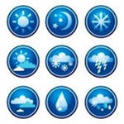
Тема урока:
Движение воздуха.
Осадки.

Slide 3
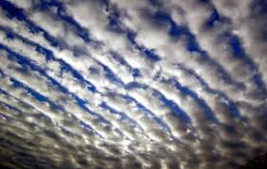
Цель:
Познакомить с понятием ветра
причинами его возникновения,
с атмосферными осадками (облака, дождь, снег, град)
и их механизмами.

Slide 4
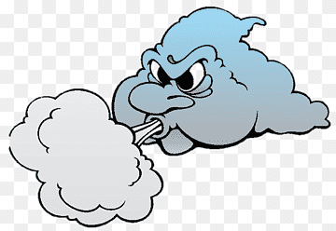
Частицы воздуха непрерывно перемещаются в комнате. Это явление называется конвекцией.
Воздух, находящийся вблизи нагревательных устройств начинает нагреваться. Он расширяется, становится легче и поднимается вверх, а остывший воздух начинает медленно опускаться вниз. В атмосфере Земли происходят такие же процессы. Поверхность воды, суши хорошо освещенная Солнцем, нагревается сильнее и поток теплого воздуха поднимается вверх. Вместо него приходит более холодный воздух. Чем быстрее поднимается теплый воздух, тем быстрее движется холодный воздух над поверхностью Земли.
Поток воздуха, движущийся параллельно поверхности Земли называется ветром.
Сила ветра бывает разной. Силу ветра принято обозначать через баллы.
0 баллов – безветрие, штиль, 5 -6 баллов – качаются мелкие ветви деревьев, поднимается пыль, 9 -10 баллов – штормовой ветер, вырывает деревья с корнями, выше 12 баллов – ураганный ветер, разрушает мосты и дамбы.

Slide 5
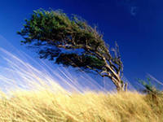
Ветер – это движение воздуха в горизонтальном направлении.

Slide 6
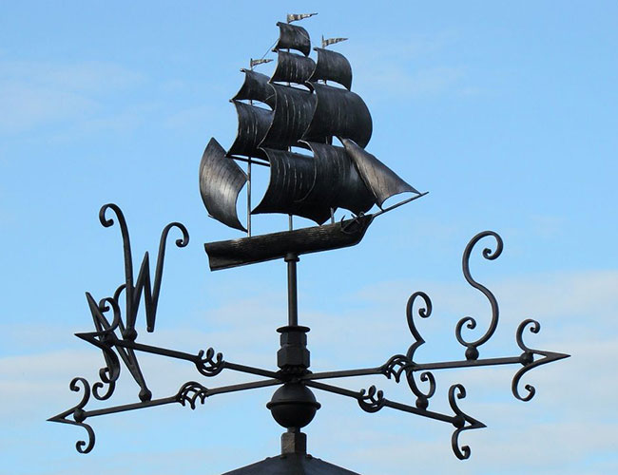
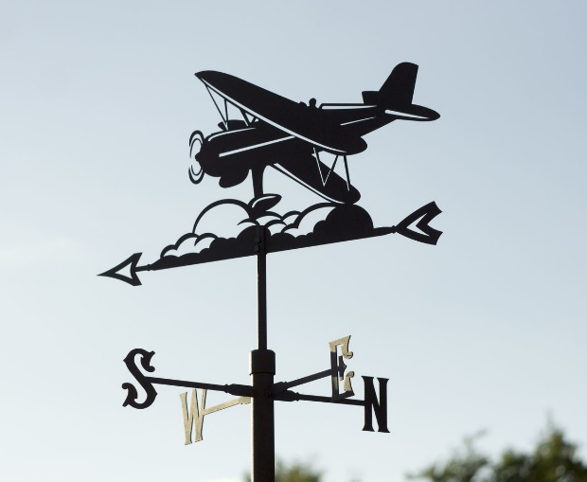
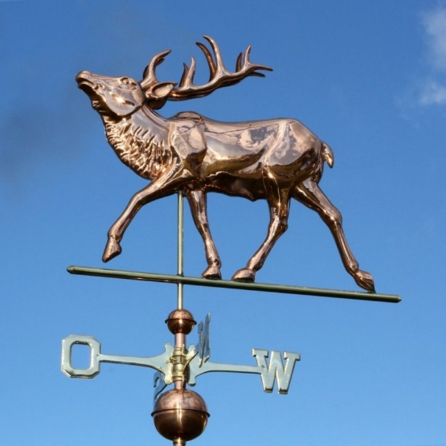
Флюгер – это
прибор для измерения и направления скорости ветра

Slide 8
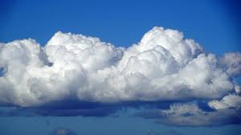
Облачность - это
состояние неба, характеризующееся наличием и видами облаков.
Пар, поднимаясь в холодные слои атмосферы, начинает сгущаться, и конденсируется в мелкие капли воды и ледяные кристаллы, образуют облако.

Slide 9
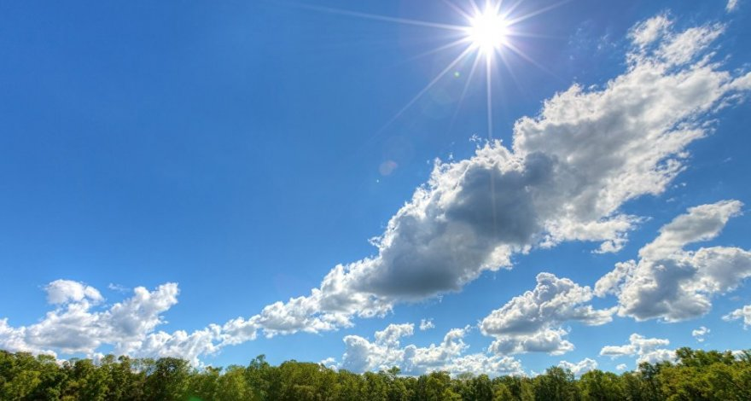
Переменная облачность

Slide 10
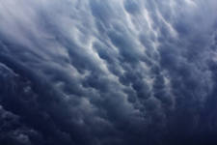
Сплошная облачность

Slide 14
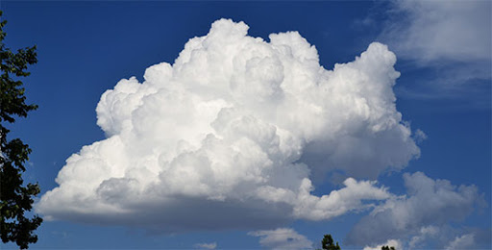
Кучевые

Slide 17
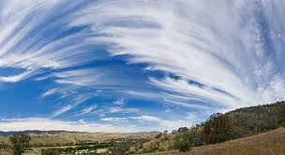

Slide 22
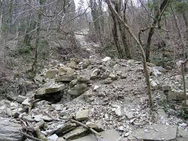
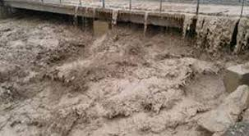
Если в течение одной минуты выпадает более 1 мм осадков, то такой дождь называется ливнем. Ливневые дожди в горах особенно опасны, так как вода, появившаяся в результате дождя, течет на большой скорости по горным впадинам и склонам, вместе с собой уносит не только мелкие частицы земли, но и большие камни.
Смешанные с камнями и землей потоки воды называют селевыми потоками.
Селевые потоки размывают горные склоны, сносят посевы полей, преграждают путь горных рек, вызывают наводнения.

Slide 23
Зимой, поднимаясь с поверхности Земли, доходя до очень холодного воздуха, водные капли сразу же превращаются в маленькие кристаллы – маленькие звездочки – снежинки.

Slide 24
В жаркие летние дни водяной пар может подняться в высокие атмосферные слои, а там и летом бывает холодно. Из-за того, что на слишком большой высоте температура воздуха бывает очень низкой, капли воды замерзают. Падая на землю, они встречаются с каплями воды и превращаются в ледяные шарики, иногда довольно крупные. Это град.

Slide 26
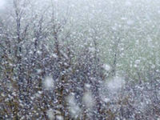
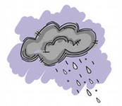
Осадки не выпадают равномерно на поверхности земли. В некоторых местах количество осадков за год достигает нескольких метров. К местам, где выпадает большое количество осадков, относятся: Гавайские острова, расположенные в Тихом океане (14400 мм), южные горные части Гималаев (10824). А в пустыне Атаками в Южной Америке – всего 1-3 мм в год.
На территории Кыргызстана атмосферные осадки выпадают неравномерно. Это связано с расположением горных склонов относительно господствующих ветров. На горные хребты, встречающие на пути западные ветры, приходится самое большое количество осадков.
Очень большая разница при выпадении осадков наблюдается в окрестностях озера Иссык-Куль.

Slide 29
Отгадай!
1.Рычит, рычит, ветки ломает,
пыль поднимает, тебя с ног сбивает.
2.Падает горошком, скачет по дорожкам.
3.С неба звездой, в ладошку водой.
4.Как по небу с севера плыла лебедь белая, плыла лебедь светлая, вниз кидала – сыпала на поля – озёрушки белый пух да пёрышки.
5.Шёл да шёл, да и в землю ушёл.
6.Крупно, дробно зачастило, всю землю напоило.
7.Что-то золотое весело сияет, и в лесу и в поле снег тихонько тает.

Slide 31
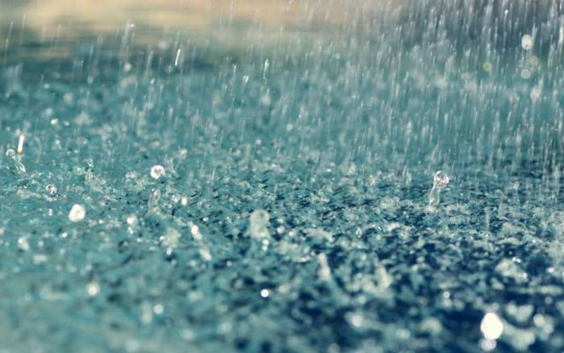
Домашнее задание:
параграф 32, составить кластер на атмосферные осадки (дождь или снег, или град)

